Slide 1
UNIVERSITATEA DIN CRAIOVA FACULTATEA DE AUTOMATICĂ, CALCULATOARE ȘI ELECTRONICĂ DEPARTAMENTUL DE CALCULATOARE ȘI TEHNOLOGIA INFORMAȚIEI
Detectarea plagiatului în text
COORDONATOR ȘTIINȚIFIC
Conf. dr. ing. Marian Cristian Mihăescu
STUDENT
Andrei - Ciprian Amzuloiu

Slide 2
Cuprins
Scopul proiectului
Pipeline-ul de algoritmi
Encoplot
Preprocesarea segmentelor
Calcularea valorilor de tip Embeddings
Extragerea perechilor de segmente pe baza similitudinii cosinus
Extragerea perechilor candidat
DBSCAN și determinarea pasajelor plagiate
Evaluare și rezultate
Concluzii

Slide 3
Scopul proiectului
Problema propusă: Dându-se un set de documente suspicioase și un set de documente sursă, cerința este de a determina pasajele plagiate din documentele suspicioase și pasajele de text corespunzătoare din documentele sursa.
Scopul acestui proiect este acela de a realiza o soluție pentru problema propusă, folosind algoritmi și metode specifice de procesare de limbaj natural și învățare automată.
Notes:
Dându-se un set de documente suspicioase (în care s-au inserat (sau nu) pasaje plagiate) și un set de documente sursă, cerința este de a determina pasajele plagiate din documentele suspicioase și pasajele de text corespunzătoare din documentele sursa.
Acest pipeline poate fi ulterior implementat în diferite aplicații de detectare a plagiatului (pagini web, aplicații mobile, aplicații desktop, etc.).

Slide 4
Unelte folosite
Soluția a fost realizată în Google Colab, iar limbajul de programare folosit a fost Python
Biblioteci folosite: numpy, nltk, math, regex, pickle, matplotlib, xml, subprocess, glob, copy, sentece_transformers și sklearn
Encoplot provine din lucrarea [Grozea et al. 2009] soluție câștigătoare în cadrul 1st International Competition on Plagiarism Detection (2009).
Setul de date: PAN-PC-09 (14.429 documente sursă și 14.429 de documente suspicioase)
Ingredientele cheie: utilizarea Encoplot împreună cu un model de tip sentence-transformer și DBSCAN.
Notes:
Google colab - ofera GPU/TPU, puterea de calcul necesara, si se poate conecta cu google drive
Ingredientele cheie ale soluției propuse privesc utilizarea Encoplot (metodă câștigătoare în competiția din 2009, 1st International Competition on Plagiarism Detection), împreună cu un model de tip transformer (model de invățăre profundă de ultimă generație pentru procesarea limbajului natural) și algoritmul de clustering DBSCAN. Noutatea abordării propuse stă în integrarea transformerelor într-un pipeline de algoritmi de analiză a datelor, care abordează o problemă clasică, însă pentru care metodele clasice nu fac o analiză semantică.Dându-se un set de documente suspicioase (în care s-au inserat (sau nu) pasaje plagiate) și un set de documente sursă, cerința este de a determina pasajele plagiate din documentele suspicioase și pasajele de text corespunzătoare din documentele sursa.Acest pipeline poate fi ulterior implementat în diferite aplicații de detectare a plagiatului (pagini web, aplicații mobile, aplicații desktop, etc.).

Slide 5
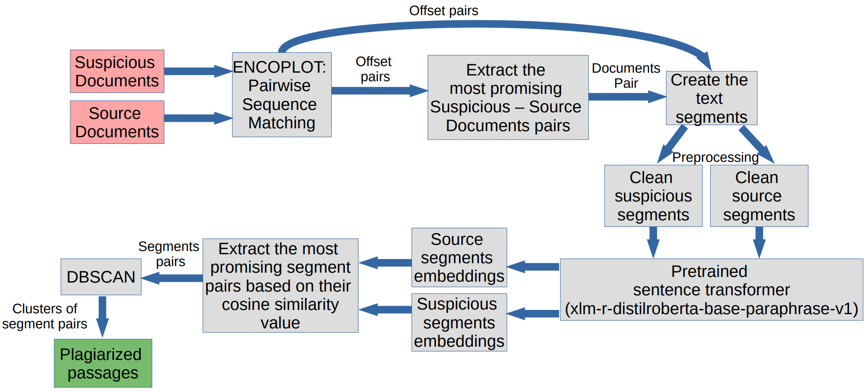
Pipeline-ul de algoritmi
Notes:
Se ia cate o pereche de documente sursa si suspicios din dataset

Slide 6
Encoplot
Date de intrare: Două șiruri de caractere, A și B, pentru a fi comparate
Date de ieșire: O listă de perechi (x, y) de poziții din A, respectiv B, unde se află exact același N-gram.
Se extrag N-gramele din A și din B
Se sortează cele două liste de N-grame
Se compară cele două liste de prin intermediul unui algoritm de merge sort modificat. Când două N-grame, cu cea mai mică poziție în cele două șiruri, sunt egale, atunci se adaugă în datele de ieșire poziția în A și în B.
Am folosit 16-grame de caractere.
Perechile de documente promițătoare: rezultatul conține minim 30 de perechi de poziții consecutive care să aibă aproximativ același salt (cu o diferență de caractere mai mică de 10)

Slide 7
Encoplot
A = abcabd B = xabdy
Pentru N = 2, rezultatele pentru Encoplot sunt descrise mai jos:
Encoplot pairs | Dotplot pairs
1 2 ab | 1 2 ab
 | 4 2 ab
5 4 bd | 5 4 bd
Notes:
Doplot - Complexitate patratica (O n2)
Encoplot - Complexitate liniara (O n)
Spre deosebire de dotplot, Encoplot ia decat prima potrivire a unui N-gram (exemplu ab)
N-gramele unice reprezinta de fapt elemente posibil unice (care pot contine continut informational)

Slide 8
Preprocesarea segmentelor
Pe baza rezultatelor oferite de Encoplot, se construiesc segmente cu 100 de caractere din textul original, iar distanța minimă dintre pozițiile de început ale segmentelor este de 25 de caractere.
Se elimină orice caracter care nu se află în alfabet. (orice caracter diferit de a – z și A – Z) și textul se transformă integral în litere mici.
Se elimină cuvintele de tip stop word specifice limbii în care este scris textul respectiv

Slide 9
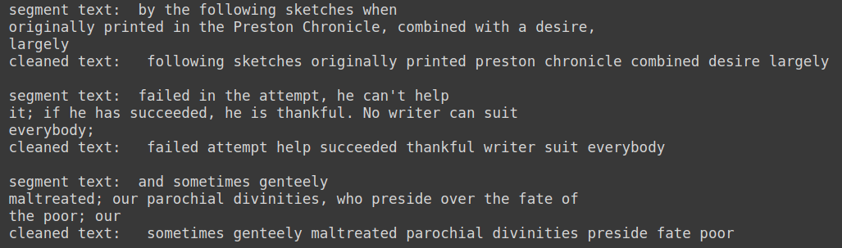
Preprocesarea segmentelor

Slide 10
Calcularea valorilor de tip Embeddings
Modelul pre-antrenat de tip sentence-transformer folosit este paraphrase-xlm-r-multilingual-v1, oferit de către Huggingface. Acesta este o versiunea multilingual al lui paraphrase-distilroberta-base-v1, care a fost antrenat pe mai mult de 50 de limbi.
Fiecărui segment îi corespunde o reprezentare vectorială, care pot reprezenta date de intrare pentru calcularea similitudinii cosinus.

Slide 11
Extragerea perechilor de segmente pe baza similitudinii cosinus
Rezultatul similitudinii cosinus pentru două documente va fi reprezentat de o matrice de similitudine, care conține valorile similitudinii pentru fiecare segment sursă comparat cu fiecare segment suspicios.
Matricea va avea un număr de coloane egal cu numărul de segmente suspicioase și un număr de rânduri egal cu numărul de segmente sursă. De exemplu, dacă s-ar compara doua documente, cu 10 segmente suspicioase și 12 segmente sursă, atunci matricea de similitudine va avea mărimea 12 x 10.
Pentru a extrage segmentele candidat pentru următorul punct din pipeline:
parcurg fiecare coloană (care reprezintă fiecare segment suspicios)
Sortez descrescător valorile similitudinii cosinus din coloana curentă (valorile respective reprezentând similitudinea dintre segmentul suspicios curent și celelalte segmente sursă)
Pe baza valorilor sortate, formez perechi între segmentul suspicios curent și primele 5 segmente sursă.
Lista de perechi formate reprezintă intrarea pentru următorul pas din pipeline.

Slide 12
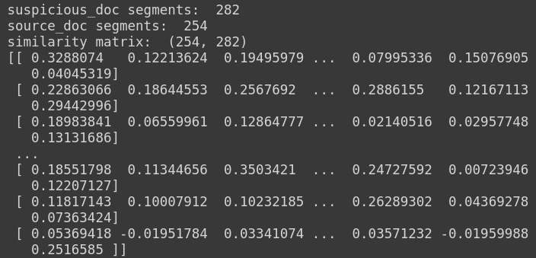
Extragerea perechilor de segmente pe baza similitudinii cosinus
Notes:
Exemplu matrice de similitudine
Cu cat mai apropiat de 1 -> cu atat sunt mai similare cele doua segmente (de pe coloana si rand)

Slide 13
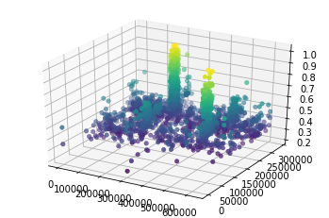
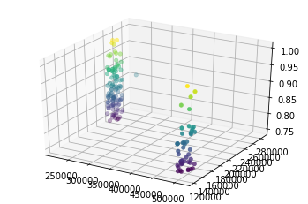
Extragerea perechilor candidat
Notes:
Se observa varfurile din grafic, unde exista o similitudine mai mare intre segmente
Se extrag perechile intre care e o similitudine cosinus mai mare de pragul de 0.75
De axemene, iau in calcul si baza varfului. Astfel, extrag si perechile care sunt contigue cu cele care depasesc pragul
Perechile rezultate sunt pregatite pentru clustering

Slide 14
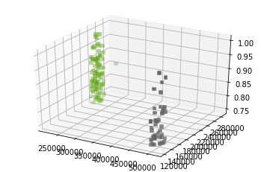
DBSCAN și determinarea pasajelor plagiate
Notes:
Rezultatele pentru DBSCAN
Clusterele sunt facute in functie de densitate
Nu este necesar sa se dea numarul de clustere (spre deosebire de k means sau alti algoritmi de clustering)
Detecteaza punctele de zgomot si nu le include in clustere (punctul albastru)

Slide 15
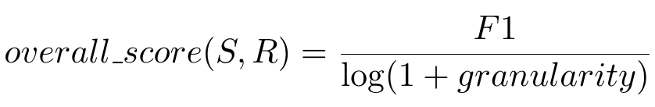
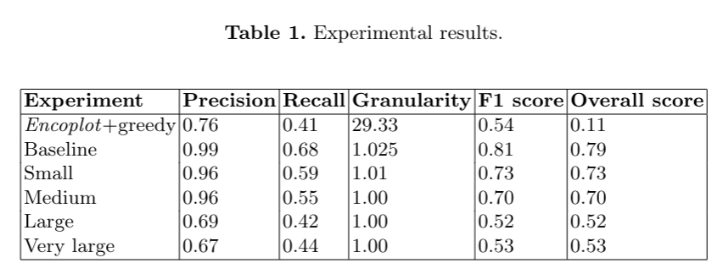
Evaluare și rezultate
Notes:
F1 este calculat ca macro-averaged - pe sistem. Adica, precizia reprezinta precizia medie (calculat pentru toate predictile), iar reapelul este un reapel mediu (calculat pentru toate pasajele plagiate)
Granularitate reprezinta numarul mediu de detectii pe pasaj plagiat.
S - multimea pasajelor plagiate
R - multimea predictiilor
Encoplot - 1025 sus si 14429 surse
Baseline - 16 sus și 17 surse
Small - 70 sus si 129 surse
Medium - 100 sus si 174 surse
Large - 649 sus și 14 429 surse
Very large - 1025 sus si 14429 surse

Slide 16
Concluzii
Rezultatele oferite de transformer, împreună DBSCAN, s-au dovedit o adiție bună pentru o Encoplot.
Sistemul propus și rezultatele experimentale au fost trimise într-un articol la Conferința "22nd International Conference on Intelligent Data Engineering and Automated Learning (IDEAL2021)", https://ideal-conf.com/ (CORE Rank: C)

